Slide 1
Родителям о ГИА – 9
2025-2026 уч. год

Slide 2
Государственная итоговая аттестация (ГИА)
проводится в формах:
ОГЭ
ГВЭ (дети с ОВЗ, дети-инвалиды). Срочно связаться со школой для согласования пакета документов и прохождения ПМПК

Slide 3
Основные сведения об ОГЭ
Общий государственный экзамен (ОГЭ) – это основная форма государственной итоговой аттестации выпускников школ Российской Федерации.
ОГЭ проводится во всех субъектах Российской Федерации.
Результаты ОГЭ – влияют на оценку в аттестате.

Slide 4
К прохождению ГИА допускаются учащиеся:
НЕ имеющие академической
задолженности по ВСЕМ предметам
имеющие допуск по результатам
итогового собеседования

Slide 5
Итоговое собеседование является допуском выпускников к государственной итоговой аттестации.
Заявление на участие в итоговом собеседовании
необходимо подать
до 1 декабря 2025г.

Slide 6
ИТОГОВОЕ СОБЕСЕДОВАНИЕ
В 2025-2026 учебном году итоговое собеседование проводится:
11 февраля 2026 года (среда) - основной срок
Дополнительные сроки проведения итогового собеседования – март и апрель 2026г.
В резервные сроки допускаются
обучающиеся, получившие неудовлетворительный результат («незачет»)
обучающиеся, не явившиеся по уважительной причине
обучающиеся, не завершившие сдачу в основной срок по уважительной причине

Slide 7
Проводится ОЧНО в школе!
Личное присутствие учащегося обязательно!
На выполнение работы каждому участнику будет отводиться около 15 минут.
В процессе проведения собеседования будет вестись аудиозапись.
Оценивается по системе «зачет»/«незачет»
Общее количество баллов за выполнение всей работы – 20.
Участник итогового собеседования получает зачёт в случае, если за выполнение всей работы он набрал 10 или более баллов.

Slide 8
Модель собеседования включает следующие типы заданий:
1. Чтение текста вслух.
2. Пересказ текста с привлечением дополнительной информации (цитаты).
3. Монологическое высказывание по одной из выбранных тем.
4. Диалог с экзаменатором-собеседником.

Slide 9
Заявление на участие в ОГЭ
с указанием предметов, которые выпускник собирается сдавать, необходимо подать до 1 декабря 2025г
допускаются корректировки выбора предметов до 15 февраля 2026 г. по письменному заявлению участников
ПОСЛЕ 1 МАРТА никакие изменения не принимаются

Slide 10
Предметы на выбор
Физика Литература
Биология География
Информатика и ИКТ История
Иностранный язык Химия
Обществознание
Для получения аттестата выпускники текущего года сдают
обязательные предметы –
русский язык и математику, а так же два предмета на выбор.
Итого каждый учащийся сдает 4 предмета.

Slide 11
Продолжительность экзаменов
математика, русский язык, литература –
3 часа 55 минут
физика, химия, биология, обществознание, история - 3 часа
география, информатика и ИКТ –
2 часа 30 минут
иностранные языки (письменная часть) – 2 часа
иностранные языки (устная часть) – 15 минут

Slide 12
ОГЭ начинается в 10:00 по местному
времени (прибыть – согласно графика)
Разрешается пользоваться на ОГЭ:
по математике – линейкой
по химии – непрограммируемым калькулятором
по физике, биологии – линейкой, непрограммируемым калькулятором
по географии – линейкой, непрограммируемым калькулятором, атласами за 7-9 класс (выдадут в ППЭ)

Slide 13
Неудовлетворительный результат
Школьники, получившие на ОГЭ неудовлетворительный результат по одному или двум предметам, могут пересдать экзамены в резервные сроки.
Если выпускник не преодолел минимальный порог по трем и более предметам, повторная сдача ОГЭ для него возможна только осенью (в сентябре).

Slide 14
Выпускники 9-го класса, не сдавшие ОГЭ в осенний период в 2026 году, по решению родителей либо остаются в школе на второй год, либо вместо аттестата получают справку об обучении установленного образца.
Во втором случае можно сдать ОГЭ повторно через год.
Такие же правила действуют и для девятиклассников, имеющих неудовлетворительные годовые оценки и не допущенных к ОГЭ.

Slide 15
На экзаменах запрещено использовать :
мобильные телефоны или иные средства
связи;
любые электронно-вычислительные
устройства и справочные материалы и
устройства.
Также запрещаются:
разговоры,
вставания с мест,
пересаживания,
списывания (шпаргалки),
обмен любыми материалами и предметами, хождение по ППЭ во время экзамена без сопровождения.

Slide 16
Лица, допустившие нарушение установленного порядка проведения ГИА,
удаляются с экзамена!
Пересдача возможна
ТОЛЬКО ОСЕНЬЮ!

Slide 17
Если обучающийся по состоянию здоровья не может завершить выполнение экзаменационной работы,
то он досрочно покидает аудиторию.
Экзамен может быть пересдан
в резервные дни.

Slide 18
Аттестат
Удовлетворительные результаты государственной итоговой аттестации по ВСЕМ ЧЕТЫРЕМ ПРЕДМЕТАМ являются основанием для выдачи аттестата об основном общем образовании и влияют на отметки, идущие в аттестат по этим предметам.

Slide 19
Аттестат
В аттестат выпускнику, получившему удовлетворительные результаты на ГИА по четырем выбранным предметам, выставляются итоговые отметки, которые определяются так:
Годовая отметка - среднее арифметическое четвертных отметок по предмету за 9 класс;
Итоговая отметка - среднее арифметическое годовой и экзаменационной отметки.
По оставшимся предметам выставляются годовые отметки.

Slide 20
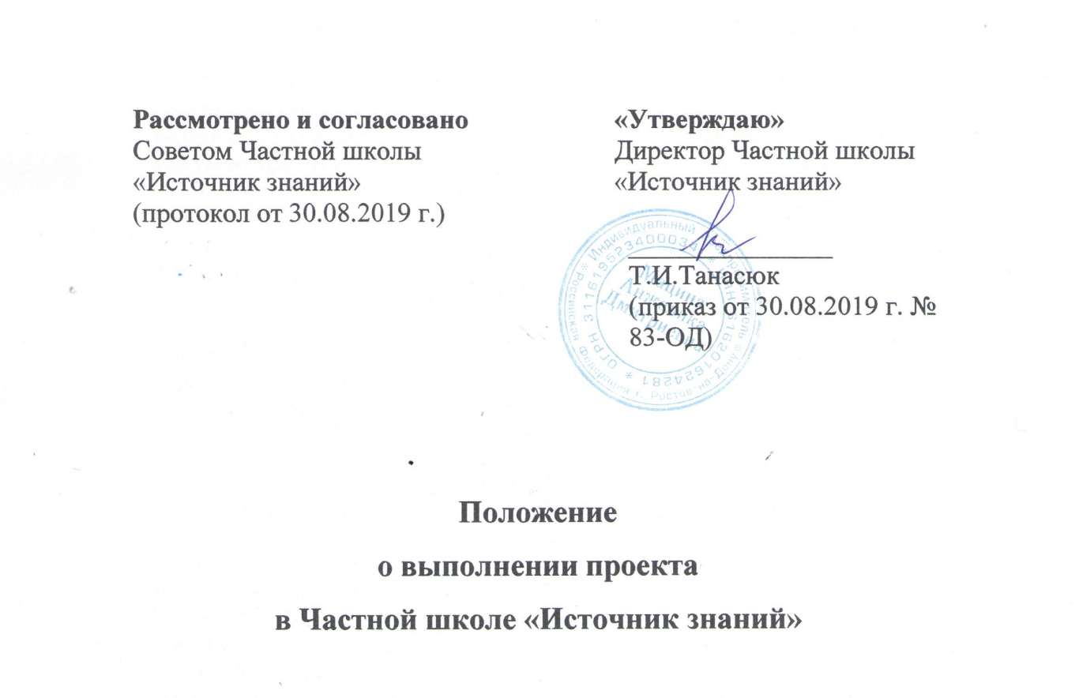
Индивидуальный проект

Slide 21
Индивидуальный проект.
Информация в положении:
Цели и задачи проектной деятельности
Проект как форма итоговой аттестации обучающихся.
Требования к организации работы над индивидуальным проектом
Требования к содержанию и направленности индивидуальных итоговых проектов
Требования к оформлению индивидуального итогового проекта
Требования к защите индивидуального проекта
РЕГЛАМЕНТ РАБОТЫ НАД ПРОЕКТОМ
  Сентябрь – подготовительный этап (определение темы, куратора)
  Октябрь – планирование работы
  Ноябрь – декабрь - работа над проектом
  Декабрь – январь – сдача проекта для проверки и написания рецензии
  Февраль – защита проекта

Slide 22
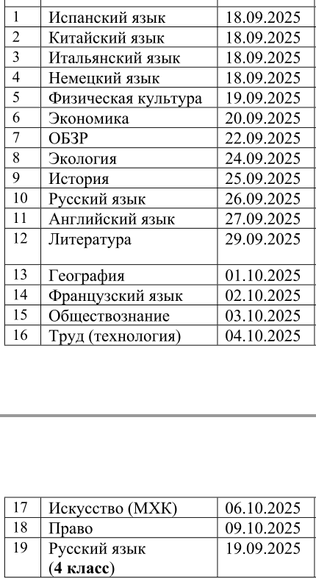
Олимпиадное движение школьников
ПРЕДВАРИТЕЛЬНЫЙ график проведения школьного этапа ВсОШ в 2025/2026 учебном году
Место проведения: общеобразовательная организация, в которой обучается участник Олимпиады.

Slide 23
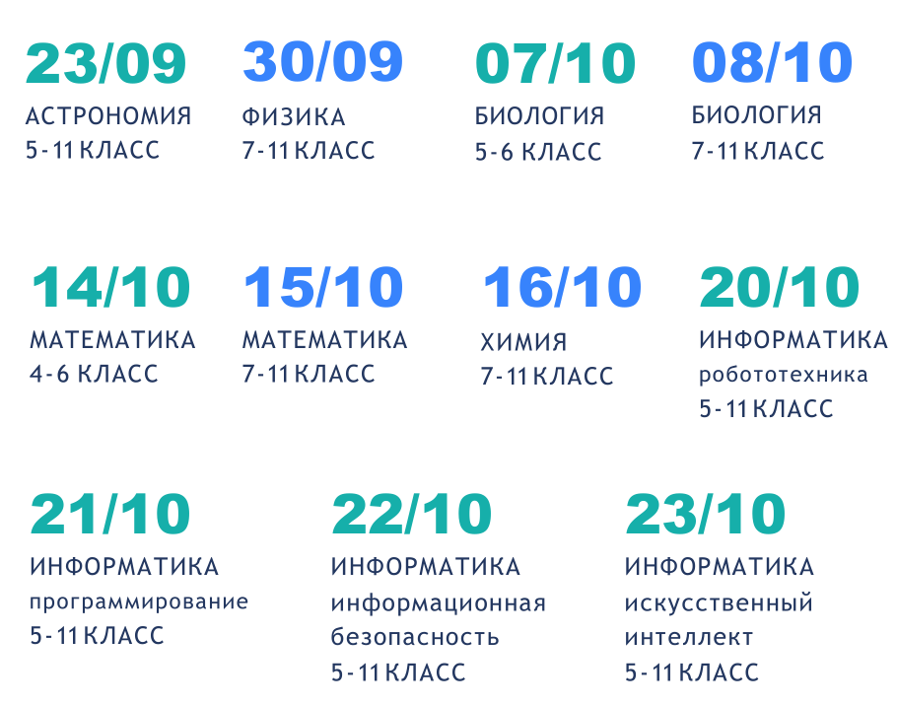
Олимпиадное движение школьников
График проведения школьного этапа Всероссийской олимпиады школьников на платформе «Сириус. Курсы»

